Slide 1
Героические страницы истории России
Кобычевой Ксении 7в

Slide 2
К концу 1930-х годов резко обострилась международная обстановка. Противоречия между ведущими капиталистическими державами, приведшие к Первой мировой войне, не только сохранились, но и значительно усилились. С образованием СССР эти противоречия получили новую, классово-идеологическую окраску.
Катализатором новой глобальной войны стал экономический кризис, который с 1929 года охватил ведущие страны мира. Начинается гонка вооружений, возникают очаги будущей мировой войны. В 1933 году в Германии к власти приходит нацистская партия. Фактически это означало открытую подготовку Германии к новой войне. Тем более что новое политическое руководство этой страны не скрывало своих реваншистских планов и целей. Гитлеровское руководство взяло курс на установление господства Германии на европейском континенте и на мировой арене. Одной из важнейших целей Германии являлся захват и уничтожение СССР.

Slide 3
Начало войны
На рассвете 22 июня 1941 г. германская армия всей своей мощью обрушилась на советскую землю. Открыли огонь тысячи артиллерийских орудий. Авиация атаковала аэродромы, военные гарнизоны, узлы связи, командные пункты Красной Армии, крупнейшие промышленные объекты Украины, Белоруссии, Прибалтики. Началась Великая Отечественная война советского народа, продолжавшаяся 1418 дней и ночей.
22 июня в смертельной схватке столкнулись две крупнейшие к тому времени военные силы. Германия и выступившие на ее стороне Италия, Финляндия, Венгрия, Румыния, Словакия имели 190 дивизий против 170 советских. Численность противостоящих войск с обеих сторон была примерно равной и составляла в общей сложности около 6 млн. человек.

Slide 4
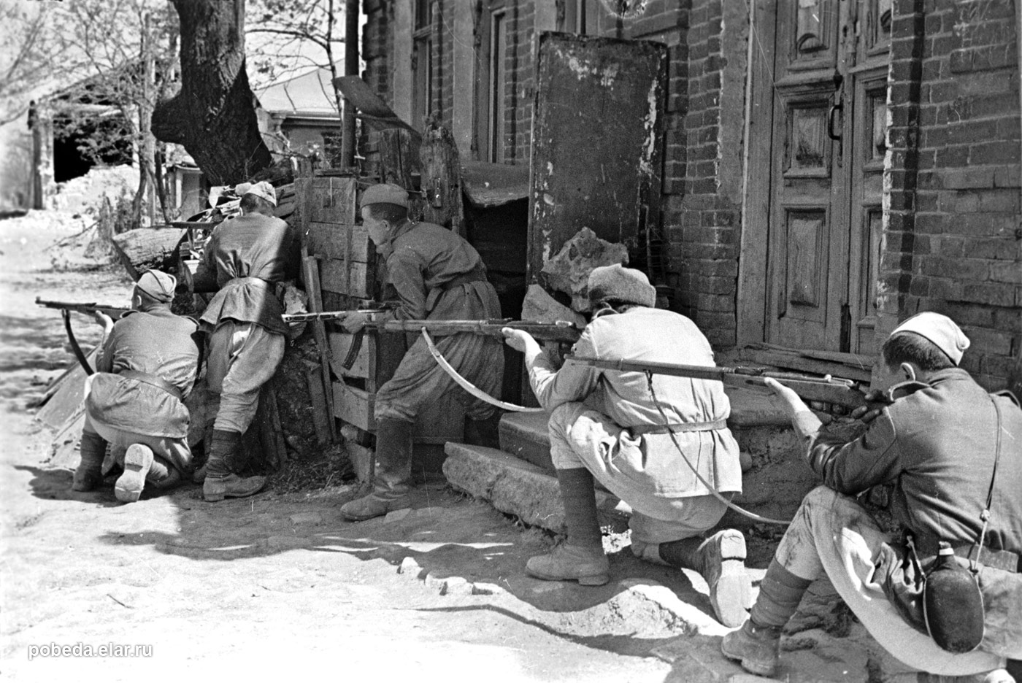
Как поменялась жизнь людей во время Великой Отечественной войны
Вторая мировая война стала наиболее масштабной в историичеловечества. Она унесла множество жизней как на линии огня, так и за пределами театра военных действий. Но на фронте жизнь граничила со смертью сильнее всего.
Какое бы ни было качественное современное вооружение, всегда был шанс попасть под шальную пулю или погибнуть от взрывной волны. Что уж говорить о наспех собранных частях в начале войны, когда автомат давался на трех человек, и приходилось ждать смерти товарищей, чтобы вооружиться. Спали в землянках и блиндажах, питались там же или на свежем воздухе, немного вдали от боевых действий. Конечно, тыл располагался рядом. Но госпитали и расположение частей казались уже совершенно другим миром.

Slide 5
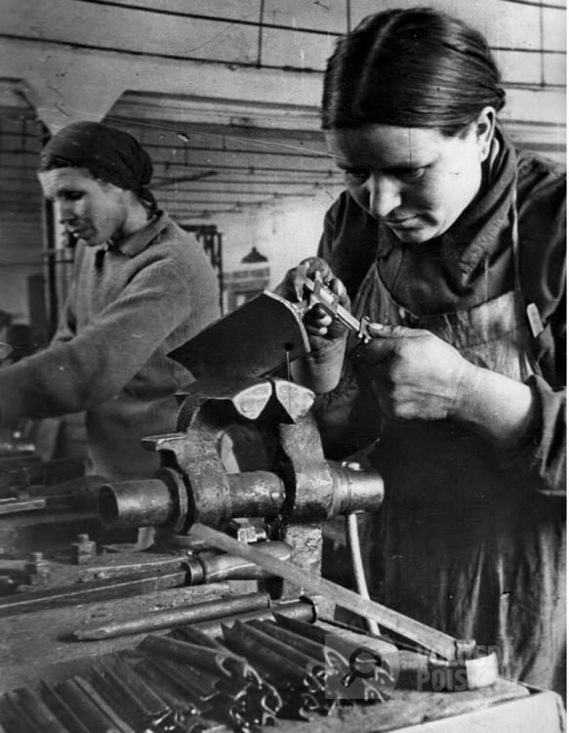
Работа в тылу
Жизнь была крайне сложная. Женщины и дети выполняли на заводах тяжелую работу. Трудиться приходилось по 14 и более часов. Еды не хватало, многие крестьяне воевали, поэтому кормить страну было некому.

Slide 6
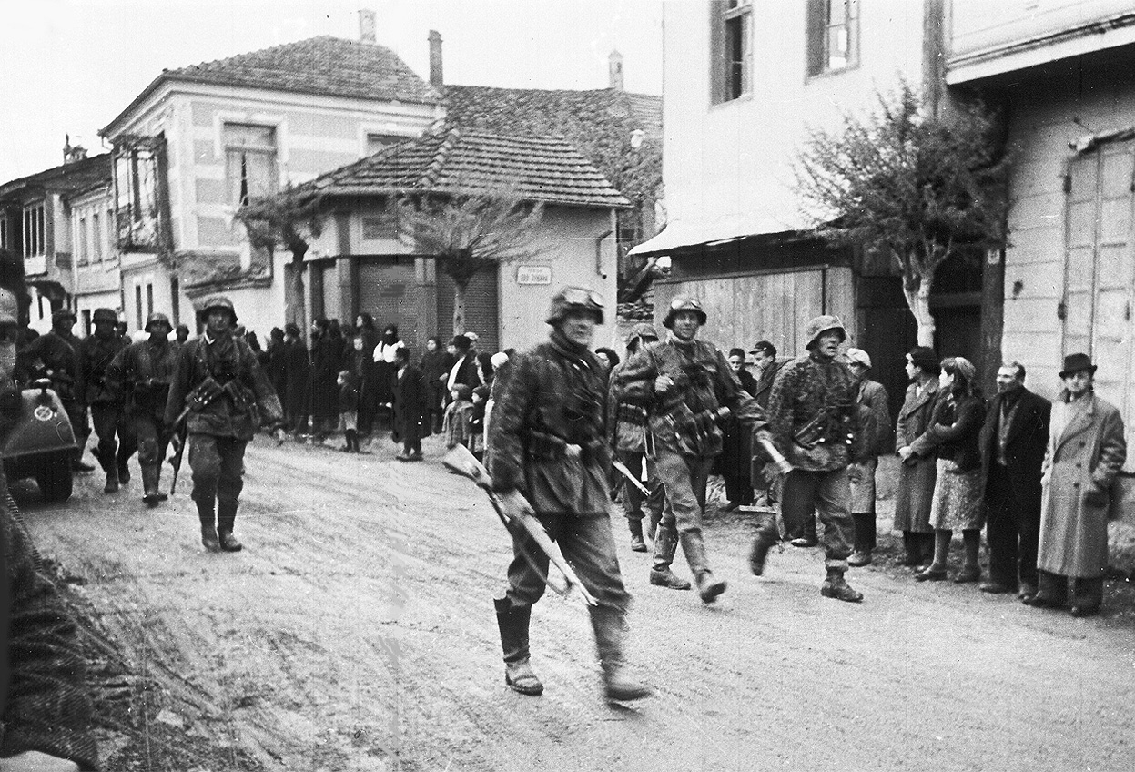
Жизнь на оккупированных территориях
Здесь было совсем невыносимо. Вероятность оказаться застреленным без всякой внятной причины была велика. Конечно, можно было приспособиться к законам оккупантов и сносно вести свое хозяйство – делиться с оккупантами, чем попросят, и они не будут трогать. Но все зависело от человеческих качеств тех или иных солдат и офицеров. С обеих сторон всегда имеются простые люди. Также всегда имеются подонки, которых и людьми назвать сложно. Иногда местных жителей особо не трогали. Конечно, занимали лучшие избы в деревнях, забирали продовольствие, но людей не мучили. Временами же некоторые захватчики расстреливали потехи ради стариков и детей, насиловали женщин, сжигали дома с живыми людьми.

Slide 7
Блокада Ленинграда
Блокада Ленинграда проводилась в Великую Отечественную войну германскими войсками с целью овладеть городом и уничтожить его. В ходе Ленинградской битвы германские войска прорвались через ст. Мга, заняли 8 сентября 1941 Шлиссельбург и отрезали Ленинград от всей страны с суши. Началась блокада города, длившаяся 871 день, сообщение с Ленинградом поддерживалось только по Ладожскому озеру и по воздуху. В 1941–42 сов. войска неоднократно предпринимали попытки прорвать кольцо блокады, но смогли это сделать только в январе 1943. В феврале в Ленинград пошли поезда с продовольствием, боеприпасами, сырьём. В ходе Ленинградско-Новгородской операции 1944 блокада была снята полностью, прекратились артобстрелы. Планы германского командования уничтожить Ленинград, вынудить оборонявшиеся советские войска к капитуляции потерпели провал.

Slide 8
Неудачи Красной армии
Внезапность и мощь удара Германии были настолько велики, что уже через три недели оказались оккупированы Литва, Латвия, Белоруссия, значительная часть Украины, Молдавии и Эстонии. Враг продвинулся в глубь советской земли на 350-600 км. За короткий срок Красная Армия потеряла более 100 дивизий (три пятых всех войск западных приграничных округов). Были уничтожены или захвачены противником более 20 тыс. орудий и минометов, 3,5 тыс. самолетов (из них 1200 были уничтожены прямо на аэродромах в первый день войны), 6 тыс. танков, более половины складов материально-технического обеспечения. Основные силы войск Западного фронта оказались в окружении. Фактически в первые недели войны оказались разгромлены все силы "первого эшелона" Красной Армии. Казалось, военная катастрофа СССР неминуема.

Slide 9
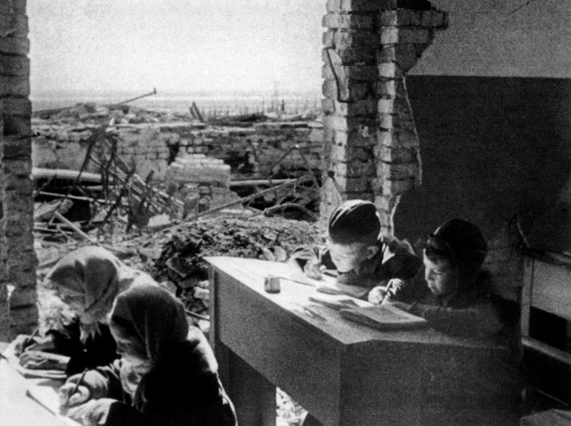
Жизнь детей в войну
По сей день помнят солдат, защищавших нашу Родину от врагов. Заставшими эти жестокие времена были дети, родившиеся в 1927 году по 1941 год и в последующие годы войны. Это — дети войны. Они пережили всё: голод, смерти близких, непосильный труд, разруху, дети не знали что такое душистое мыло, сахар, удобная новая одежда, обувь. Все они уже давно старики и учат молодое поколение дорожить всем, что у них есть.

Slide 10
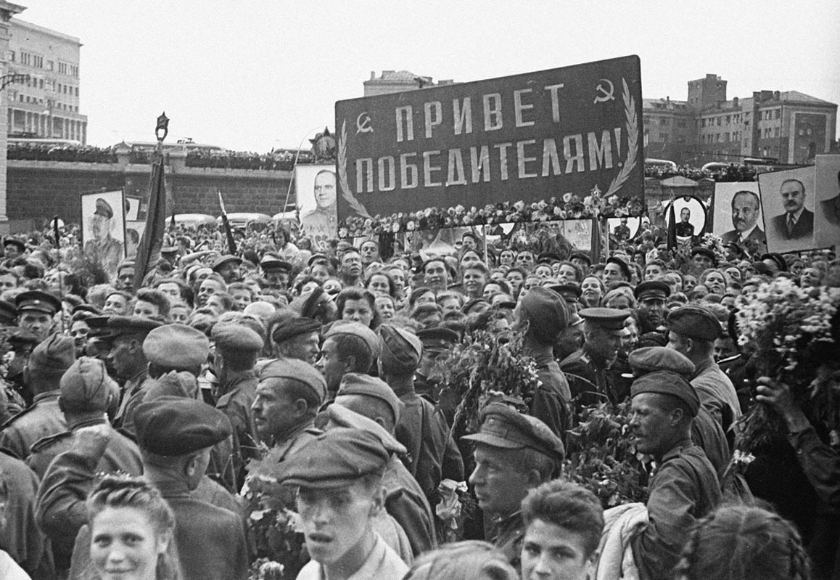
И наконец то закончилась это страшная пора 9 мая 1945 года и теперь всей Россией мы в этот день отмечаем День Победы

Slide 11
Источники
https://histrf.ru/biblioteka/articles/vielikaia-otiechiestviennaia-voina
https://www.yaklass.ru/materiali?mode=lsntheme&subid=60&themeid=166
https://w.histrf.ru/articles/article/show/vielikaia_otiechiestviennaia_voina
https://russian7.ru/post/glavnye-pobedy-krasnoy-armii/
https://zen.yandex.ru/media/id/5ac4cc76581669eb309d0772/kak-jili-liudi-vo-vremia-velikoi-otechestvennoi-voiny-5ac51253d7bf21a2c74f1b3e
https://histrf.ru/lenta-vremeni/event/view/nachalo-blokady-lieninghrada
http://moyapobeda.ru/zhizn-detej-vo-vremya-velikoj-otechestvennoj-vojny.html#post/0

